Slide 1
Μάντεψε για ποιον πίνακα μιλάμε…

Slide 2
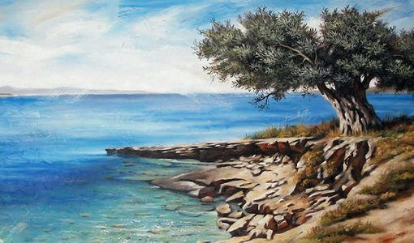
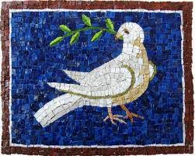
Πλάι στη θάλασσα τη γαλανή, μια ελιά στέκει μόνη εκεί….βρες μου τον πίνακα στη στιγμή και πες μου η ελιά που ευδοκιμεί;;;;

Slide 3
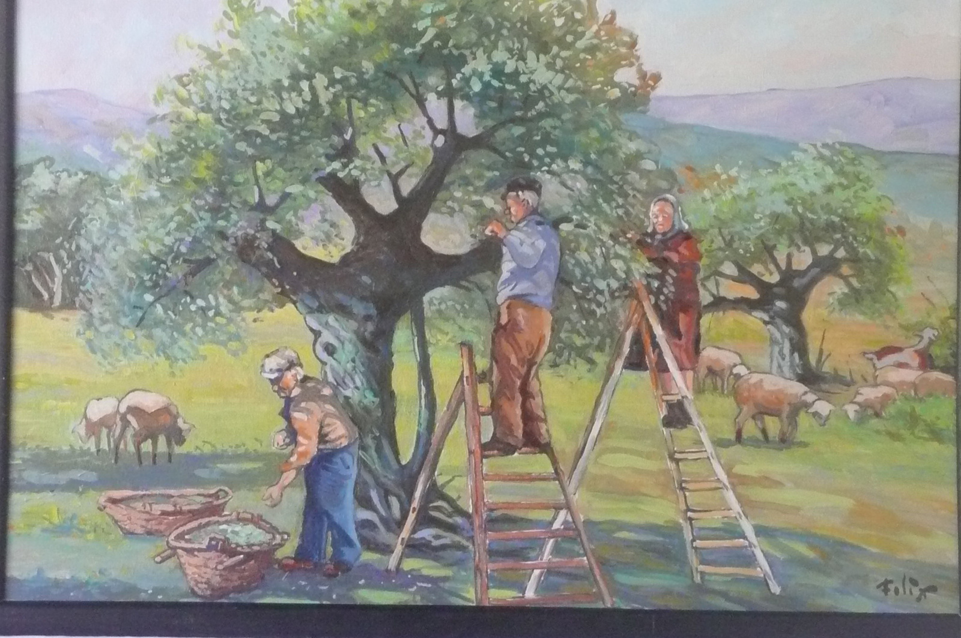
Στον ελαιώνα απ΄το πρωί, δουλειά έχουν πιάσει όλοι μαζί, άλλοι ραβδίζουν τις ελιές και άλλοι με σκάλες τις μαζεύουν αυτές. Δείξε ποιος πίνακας το δείχνει αυτό και πες πως μαζεύουν τις ελιές!!!

Slide 4
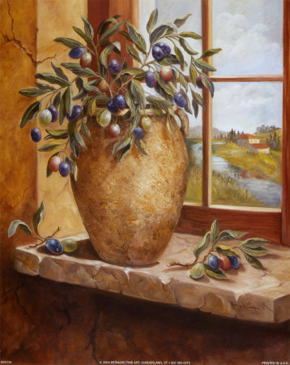
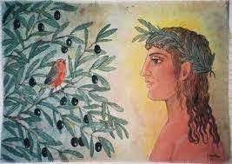
Με ένα στεφάνι ελιάς στα μαλλιά, κοιτά τον κοκκινολαίμη μες στα κλαδιά και εκείνος με χάρη του τραγουδά, για τον αγώνα που κέρδισε, παιδιά!!! Μάντεψε ποιον πίνακα αναζητώ και πες μου τί ξέρεις για τον κότινο!!!

Slide 5
Κλαδί ελιάς στο ράμφος κρατά, μήνυμα ελπίδας θα φέρει ξανά….ψάξε και βρες το περιστέρι αυτό και μίλησέ μου τώρα γι αυτό…..

Slide 6
Κλαδιά ελιάς μέσα στο βάζο, πλάι στο παράθυρο τα βάζω!!! Βρες μου τον πίνακα που σου ζητώ και μίλησέ μου γι’ αυτό

